Slide 1
Практична робота № 1. Будова світлового мікроскопа та робота з ним
Малік Н.А.,
вчитель біології
Харківської ЗОШ №76

Slide 2
Мета: закріпити теоретичні знання про будову світлового мікроскопа та правила роботи з ним на практиці;
розвивати інтерес до вивчення біології; формувати вміння і навички роботи з мікроскопом;
виховувати спостережливість, почуття відповідальності.

Slide 3
«Установи відповідність».
Позначення | Кратність
1. збільшення об’єктива й окуляра в мікроскопі по ×20 | А 13
 | Б 450
2. збільшення об’єктива в мікроскопі ×20, а в окулярі — ×10 | В 8
 | Г 200
3. збільшення об’єктива в мікроскопі ×30, а в окулярі — ×15 | Д 20
 | Е 40
4. збільшення об’єктива в мікроскопі ×8, а в окулярі — ×5 | Є 400
 | Ж 30
 | З 45

Slide 4
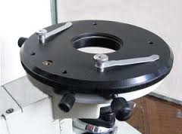
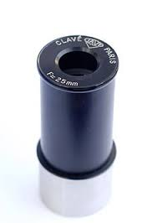
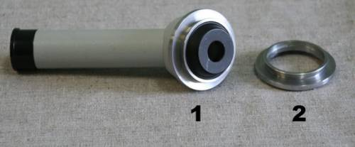
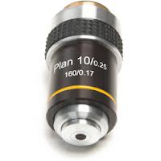
Установити відповідність між частинами світлового мікроскопа та їх зображенням.
1. тубус
2. предметний столик
3. окуляр
4. об’єктив
Б
А
В
Г

Slide 5
Знайти і виправити помилки в тексті.
Основний прилад, за допомогою якого вивчають клітини,— це лупа . Головний принцип його роботи полягає в тому, що через непрозорий предмет, розміщений на спеціальному предметному штативі , проходять промені світла. Сонячні промені спрямовуються на об’єкт дослідження за допомогою особливого скла . Після того як промені світла пройшли крізь об’єкт дослідження, вони потрапляють на систему лінз окуляра , які зменшують зображення. Далі промені світла рухаються до об’єктива , через який дослідник спостерігає предмет вивчення. Щоб знайти загальну кратність збільшення мікроскопа, необхідно додати показники збільшення об’єктива й окуляра.

Slide 6
Правильна відповідь
1. 1 — Є, 2 — Г, 3 — Б, 4 — Е.
2. 1 — Г, 2 — Б, 3 — А, 4 — В.

Slide 7
Правильна відповідь
Основний прилад, за допомогою якого вивчають клітини,— це лупа (світловий мікроскоп). Головний принцип його роботи полягає в тому, що через непрозорий (прозорий) предмет, розміщений на спеціальному предметному штативі (столику), проходять промені світла. Сонячні промені спрямовуються на об’єкт дослідження за допомогою особливого скла (дзеркальця). Після того як промені світла пройшли крізь об’єкт дослідження, вони потрапляють на систему лінз окуляра (об’єктива), які зменшують (збільшують) зображення. Далі промені світла рухаються до об’єктива (окуляра), через який дослідник спостерігає предмет вивчення. Щоб знайти загальну кратність збільшення мікроскопа, необхідно додати (перемножити) показники збільшення об’єктива й окуляра.

Slide 8
«Біологічний диктант».
1. Трубка, у якій містяться головні частини мікроскопа.
2. Головна частина мікроскопа, яка розміщена на верхівці тубуса.
3. Головна частина мікроскопа, яка розміщена в нижній частині тубуса.
4. Деталь мікроскопа, за допомогою якої освітлюють об’єкт.
5. Дзеркало часто має дві поверхні…
6. Пласку поверхню використовують…
7. Увігнуту поверхню застосовують…
8. Деталь мікроскопа, за допомогою якої рухається тубус мікроскопа.
9. Частина мікроскопа, на якій розміщують об’єкт дослідження.
10. Частина мікроскопа, до якої прикріплюється тубус і предметний столик.
11. Деталь мікроскопа, яка регулює ступінь освітлення об’єкта.

Slide 9
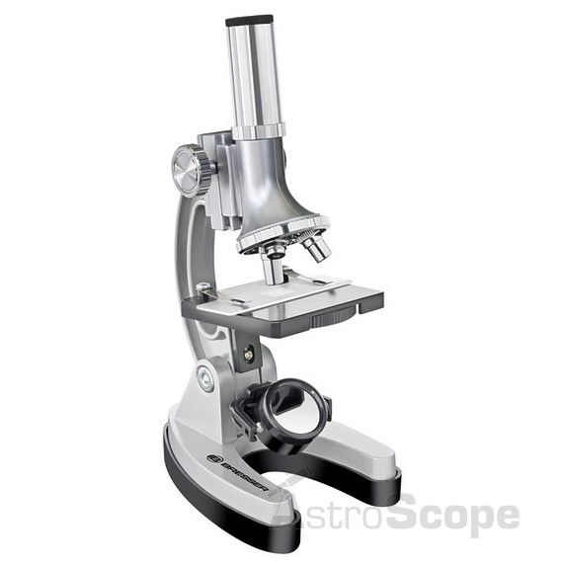
Окуляр.
Об’єктив.
Тубус.
Дзеркало.
пласку й увігнуту.
при яскравому освітленні.
при слабкому освітленні або коли потрібно працювати за великого збільшення.
Гвинт.
Предметний столик.
Штатив.
Діафрагма.

Slide 10
Практична робота № 1
Тема. Будова світлового мікроскопа та робота з ним.
Мета: закріпити знання про будову світлового мікроскопа, засвоїти основні правила роботи з ним.
Обладнання: світловий мікроскоп.
Хід роботи
1. Розгляньте механічну систему мікроскопа. Знайдіть підставку, гвинти, предметний столик, затискачі, тубус, штатив.
2. Розгляньте освітлювальну систему мікроскопа. Знайдіть дзеркало та конденсор.
3. Розгляньте оптичну систему мікроскопа: окуляр та об’єктив. Визначте загальну кратність збільшення мікроскопа.
4. Підготуйте мікроскоп до роботи.
— Окуляр, об’єктив, дзеркало протріть серветкою. Поставте мікроскоп штативом до себе на відстані 5–10 см від краю стола.
— Підніміть за допомогою гвинта об’єктив над предметним столиком на висоту 0,5 см. Відкрийте діафрагму і підніміть конденсор.
— Дивлячись в окуляр одним оком, не заплющуючи друге, поверніть дзеркало в напрямку джерела світла, доки поле зору не буде освітлене яскраво і рівномірно.

Slide 11
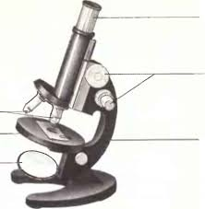
5. Після роботи приберіть мікроскоп у футляр.
Підпишіть схему будови мікроскопа.
7. За результатами роботи сформулюйте висновки.
1
2
4
5
3
6

Slide 12
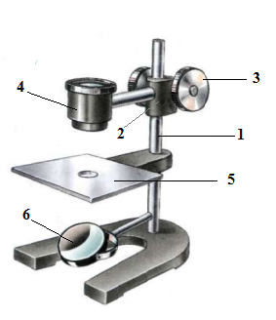
Картка 1.
1. Який збільшувальний прилад зображено на малюнку? Підпишіть його частини. 1- ____________________________________ 2 — ____________________________________ 3 — ____________________________________ 4 — ____________________________________ 5 — ____________________________________ 6 - ____________________________________

Slide 13
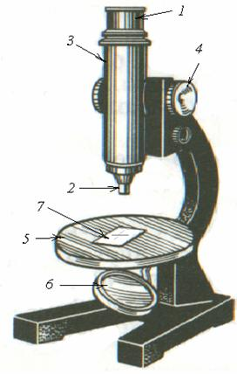
Картка 2
1. Який збільшувальний прилад зображено на малюнку? Підпишіть його частини. 1 — ____________________________________ 2 — ____________________________________ 3 — ____________________________________ 4 — ____________________________________ 5 — ____________________________________ 6 — ____________________________________ 7 — ____________________________________

Slide 14
Узагальнення та систематизація знань
1. Чим відрізняється світловий мікроскоп від електронного?
2. Укажіть елементи механічної, оптичної та освітлювальної частин мікроскопа.
3. Чому зображення об’єкта під великим збільшенням може бути нечітким?
4. Яких правил необхідно дотримуватися під час роботи з мікроскопом?

Slide 15
Домашнє завдання.
Прочитати §6 пит. 1-3 стор.28
Дякую за увагу!

Slide 16
Інтернет-ресурси
ФОН http://cdn.vectorstock.com/i/composite/74,39/nature-background-with-map-earth-and-grass-vector-1447439.jpg
Куля з метеликом - http://img-fotki.yandex.ru/get/9062/37366204.57d/0_124eb2_81370f94_L.png
Кульбаби - http://f-picture.net/lfp/i039.radikal.ru/0805/93/f7dd229a95fb.png/htm
Сівалка - http://img-fotki.yandex.ru/get/4123/16969765.115/0_70af4_e8b6a294_M.png

